Slide 1
МЛМД и опыт использования
ФКУЗ «Астраханская ПЧС» Роспотребнадзора
Космодамианский В.Е., врач-бактериолог
Астрахань
2024

Slide 2
История и классификация МЛМД
Мобильная лаборатория мониторинга и диагностики ООИ (далее –лаборатория, МЛМД) предназначена для проведения диагностических исследований материалов и объектов, подозрительных на заражённость микроорганизмами I - IV групп патогенности и экспериментальных работ с указанными возбудителями.
Лаборатории созданы специалистами РосНИИПЧИ «Микроб». Разрабатывать их в «Микробе» начали в 2006г., когда РФ в рамках глобальной стратегии борьбы с инфекционными болезнями предложила усовершенствовать систему реагирования на угрозы биологического характера.
В 2019-2021 годах специалисты Роспотребнадзора и сотрудники института приняли участие в проекте ВОЗ по разработке классификации таких мобильных лабораторий и стандартов их функционирования.
И в 2021г. «Микроб» получил статус сотрудничающего центра ВОЗ по развитию ресурсов быстрого реагирования на вспышки инфекционных болезней.

Slide 3
В 2014-2016 годах две российские мобильные лаборатории СПЭБ Роспотребнадзора приняли участие в мероприятиях по ликвидации эпидемии болезни, вызванной вирусом Эбола в странах Западной Африки. Всего на территории пораженных стран Западной Африки было развернуто 26 мобильных комплексов.
Богатый опыт, полученный в Гвинее, помог в 2016 г. разработать мобильный комплекс второго поколения.
В настоящее время в рамках проекта «Санитарный щит» развитие сети мобильных лабораторий продолжается и в России.
Российские специалисты помогают дружественным государствам бороться с ЧС санитарно-эпидемиологического характера, в том числе за счет эффективного использования мобильных лабораторий

Slide 4
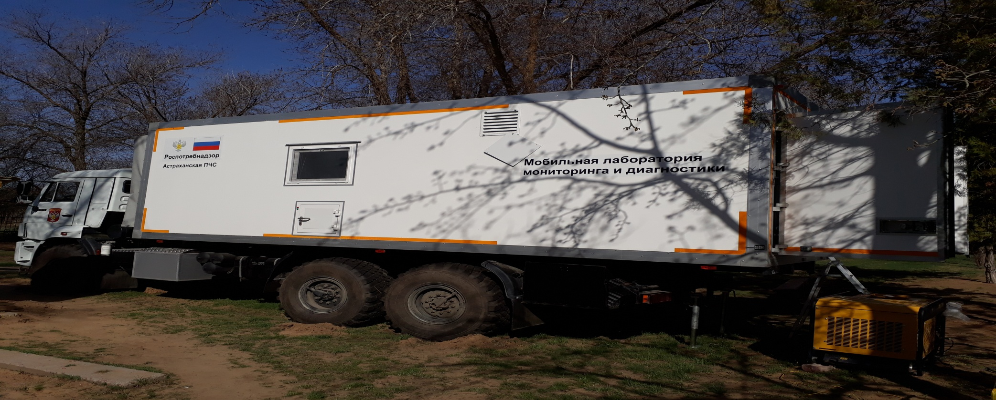
МЛМД «АСТРАХАНСКАЯ ПЧС» РОСПОТРЕБНАДЗОРА
Лаборатория располагается на базе кузова-фургона АВТОСПЕКТР Mobilab 688222 «Мобильная лаборатория мониторинга и диагностики», установленного на шасси автомобиля КАМАЗ 43118, модифицированного, с учётом особенностей конструкции лаборатории. Лаборатория может использоваться для мобильного обследования в любой точке очаговой территории в зоне деятельности ФКУЗ «Астраханской ПЧС» Роспотребнадзора (Астраханской и Волгоградской областей и 4-х административных районов Республики Калмыкия).

Slide 5
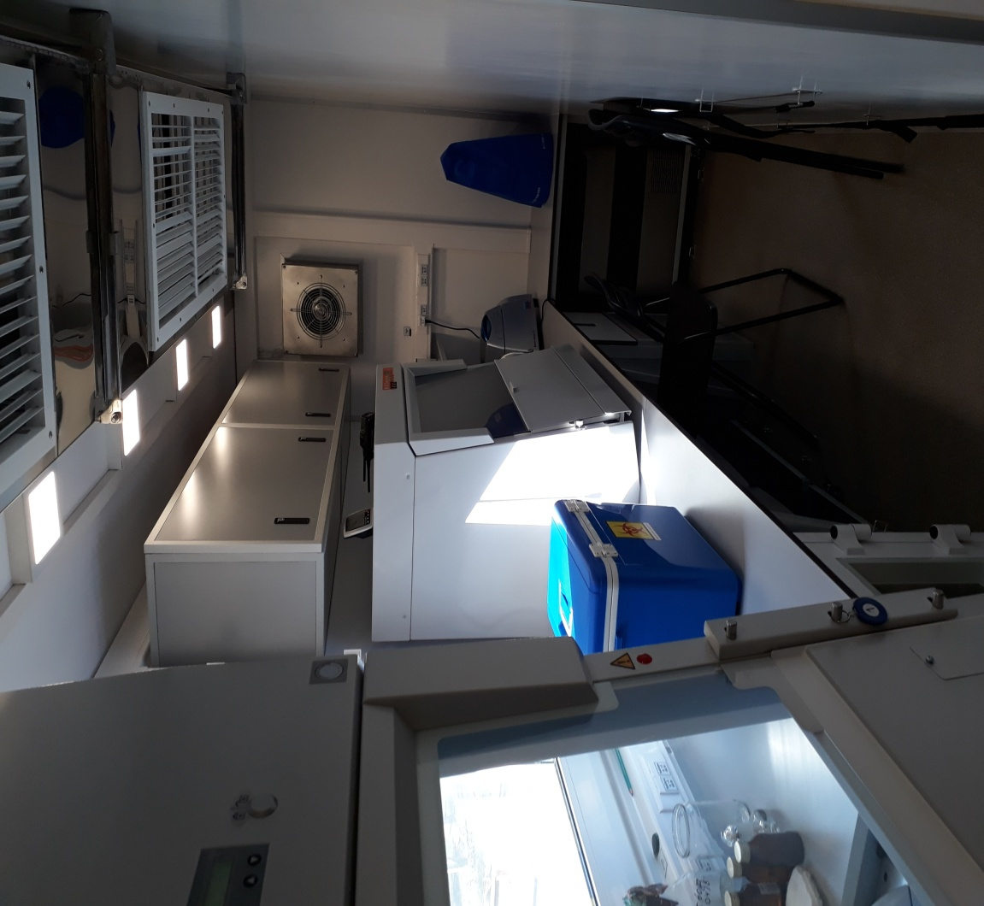
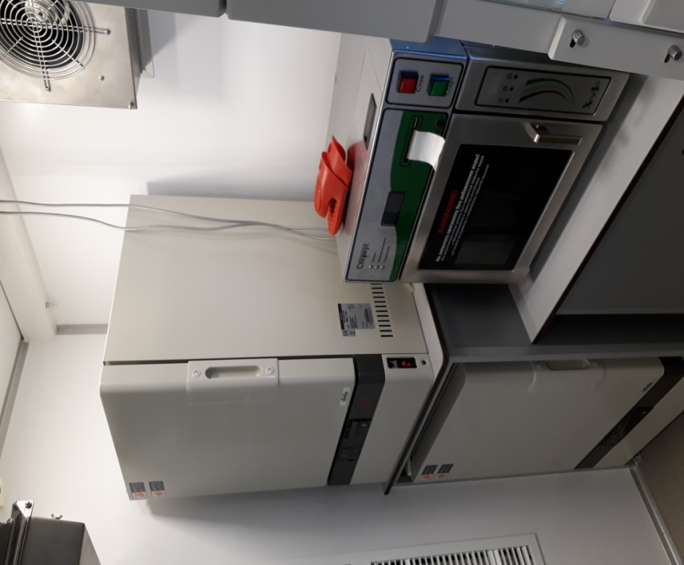

Slide 6
Объем исследований
Объектами исследования являются:
- биологический материал от людей (клинический и секционный),
- млекопитающие (грызуны, хищники, скот) и птицы,
- погадки, помёт и костные останки животных,
- кровососущие эктопаразиты (блохи, клещи, комары и др.),
- объекты из окружающей среды.
Технология проведения работ по диагностическому исследованию на заражённость микроорганизмами I-IV групп патогенности предусматривает следующие этапы:
- приём, регистрацию, сортировку и первичную обработку поступившего материала и объектов;
- исследование материалов и объектов с применением: бактериологического, биологического, иммунологических и молекулярно-генетического методов;
- идентификацию выделенных культур микроорганизмов.

Slide 7
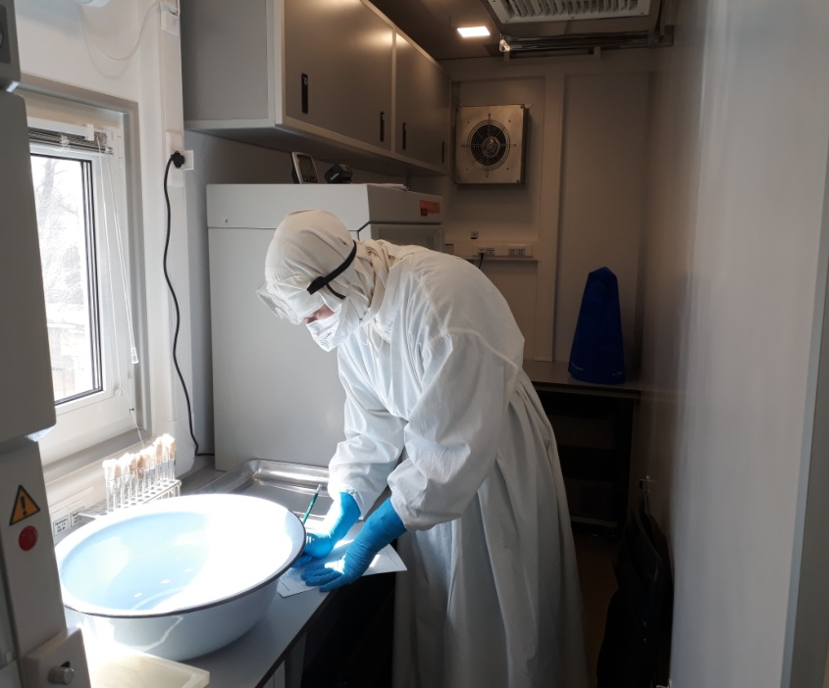
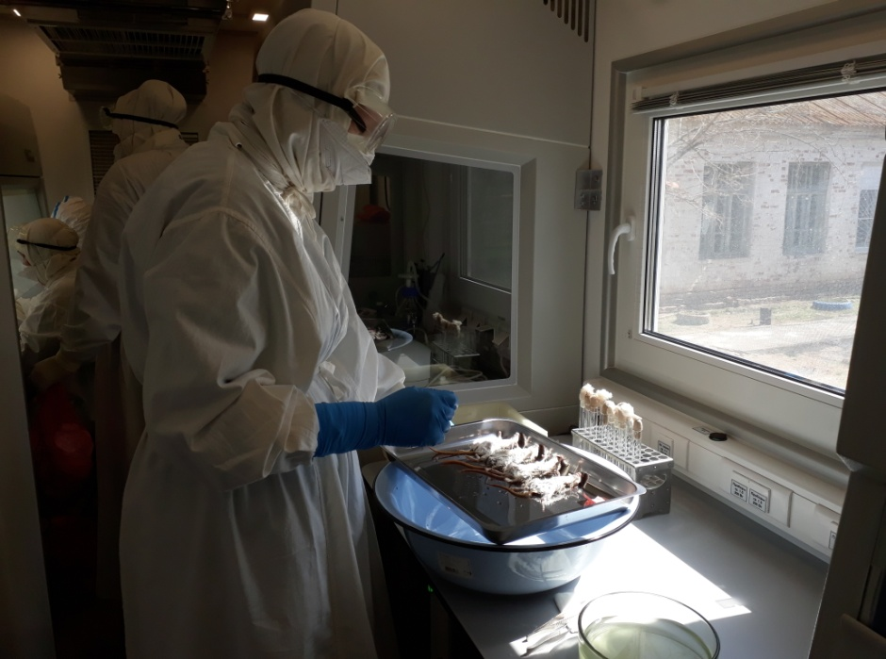
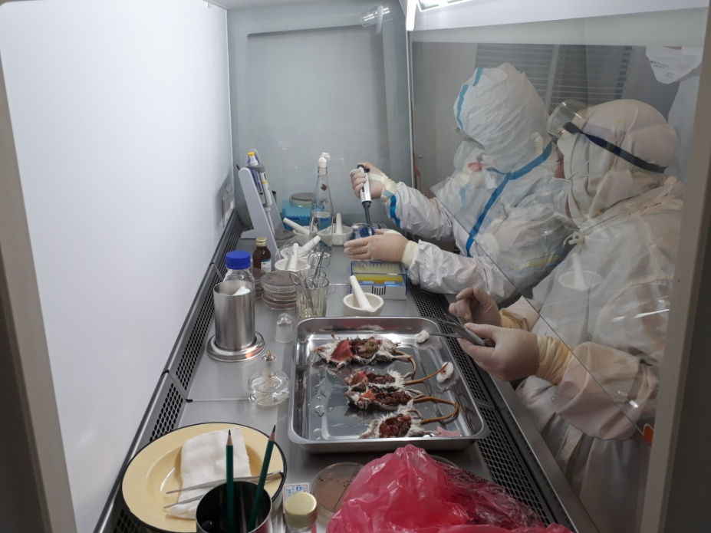
Основные манипуляции
При проведении диагностических исследований последовательно выполняются следующие основные операции:
- приём, разборка и регистрация материала от больных (трупов) людей, животных, кровососущих эктопаразитов и др., с подозрением на зараженность микроорганизмами I-II групп патогенности;
- очёс (сбор) и определение рода и вида эктопаразитов (блох, клещей, комаров и др.), приготовление суспензий из них и посев на питательные среды; заражение биопробных животных;
- определение рода и вида исследуемых млекопитающих и птиц;
- вскрытие, посевы внутренних органов на питательные среды, приготовление мазков–отпечатков из них; взятие материала для иммунологического исследования;
- заражение лабораторных (биопробных) животных, наблюдение и уход за ними;
- вскрытие и исследование внутренних органов биопроб (посевы на питательные среды, приготовление мазков-отпечатков и материала для иммунолологического анализа);

Slide 8
- приём, регистрация, сортировка и первичная обработка проб из объектов внешней среды (концентрирование путём центрифугирования, суспензирование, перевод сухих и плотных материалов в жидкую фазу и т.д.); посевы на питательные среды и заражение биопробных животных (при необходимости);
- просмотр посевов на питательных средах, отбор подозрительных колоний с последующей их идентификацией (в т.ч. приготовление и окраска мазков);
- изучение морфологических, культуральных, биохимических и других биологических свойств выделенных возбудителей ООИ;
- постановка иммунолологических реакций (ИФА и др.), направленных на выявление антигенов возбудителей I-II групп патогенности и специфических антител к ним, с обеззараженным и необеззараженным материалом (при необходимости срочного анализа);
- проведение ПЦР-диагностики с различным материалом и объектами для выявления и идентификации геномов возбудителей I-II групп патогенности;
- специфическая индикация возбудителей инфекционных болезней методами МФА, ИФА и ПЦР;
- обеззараживание посевов, лабораторной посуды, инструментов, оборудования, помещений, медицинских и других отходов.
Лабораторные исследования выполняются в соответствии с требованиями СанПиН 3.3686-21 «Санитарно-эпидемиологические требования по профилактике инфекционных болезней», действующих методических указаний, рекомендаций и инструкций, с использованием сертифицированных и утверждённых, в установленном порядке, питательных сред, МИБП (в т. ч. диагностических тест-систем) и химреактивов.

Slide 9
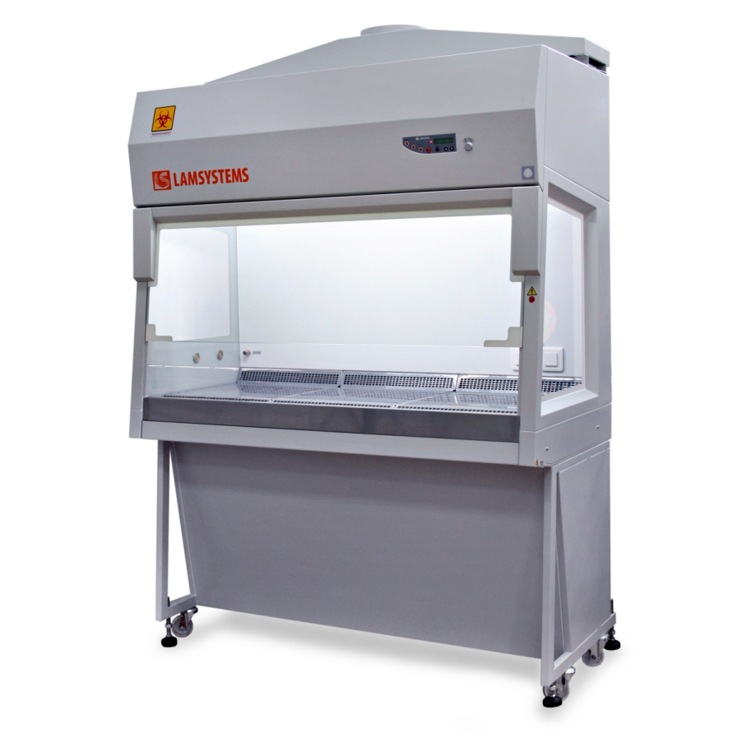
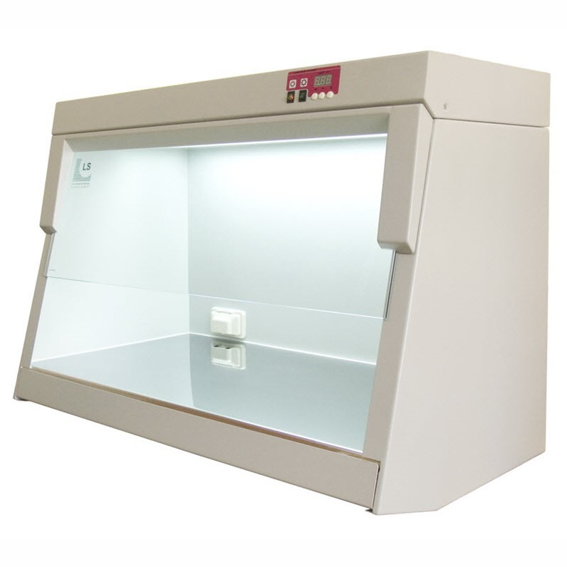
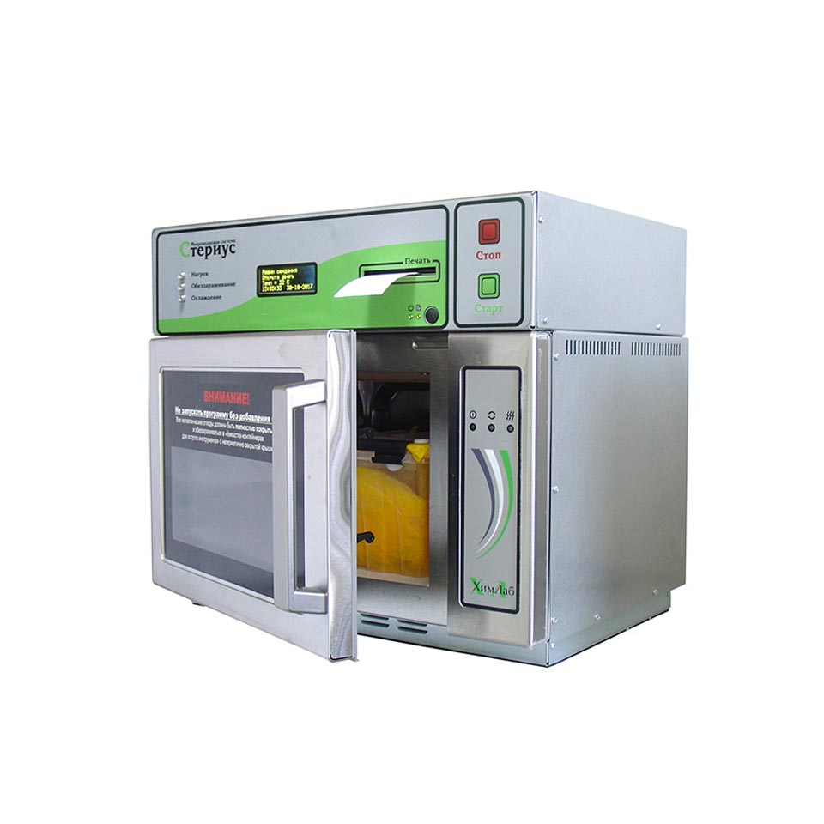
Аппаратурное оформление. Лаборатория оснащена необходимым оборудованием, обеспечивающим технологию проведения работ по диагностическим и экспериментальным исследованиям. Приборы, средства измерения аттестованы, находятся в исправном состоянии, имеют свидетельства о метрологической поверке, технические паспорта, рабочие инструкции по эксплуатации, с учётом требований биологической безопасности.

Slide 10
I– Помещение для проведения микробиологических исследований II– Помещение для снятия верхней одежды, надевания рабочей и защитной одежды III – Душевая IV – Помещение для снятия защитной одежды V– Технический отсек

Slide 11
Система вентиляции в МЛМД
Лаборатория оборудована приточно-вытяжной вентиляцией, которая соответствует требованиям эксплуатационно-технической документации, норм и правил пожарной безопасности и обеспечивает (в автоматическом режиме):
- очистку подаваемого в рабочее помещение воздуха и обеспечение защиты от попадания ПБА в окружающую среду, в случае возникновения аварийной ситуации (с помощью ФОВ класса Н13);
- обеззараживание удаляемого из рабочего помещения воздуха (с помощью ФОВ класса Н14);
- кратность воздухообмена в рабочем помещении не менее 5 об/час;
-поддержание разрежения (отрицательного давления) в рабочем помещении не менее 50 Па;
- систему визуального контроля разрежения давления в рабочем помещении, с помощью световой индикационной панели, которая подает световой сигнал в случае их неисправности.

Slide 12
Схема разводки систем вентиляции, отопления, канализации, водоснабжения. .

Slide 13
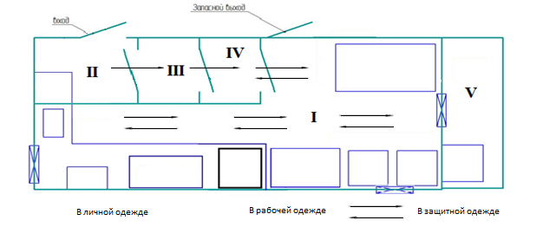
Схема движения персонала при работе с ПБА I-IV групп патогенности

Slide 14
Схема движения ПБА

Slide 15
Схема движения отходов.

Slide 16
Опыт использования МЛМД
В 2022 году в период пандемии ковид 19 МЛМД была задействована на территории АМОКБ в целях усиления лабораторной базы. Рабочая группа состояла из врача, лаборанта и двух дезинфекторов. Ежедневно проводили исследование 100 образцов.
В 2023 МЛМД учувствовала во II МЕЖДУНАРОДНЫХ УЧЕНИЯ МОБИЛЬНЫХ ЛАБОРАТОРИЙ БЫСТРОГО РЕАГИРОВАНИЯ, на территории астраханской области. Целью учений является отработка практических навыков взаимодействия специалистов мобильных лабораторий по совместному реагированию в случае вспышки инфекционного заболевания.

Slide 17
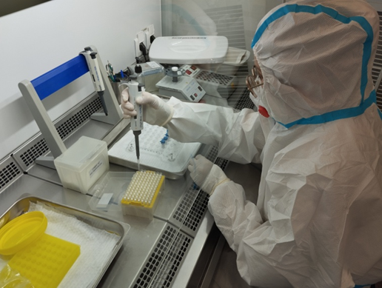
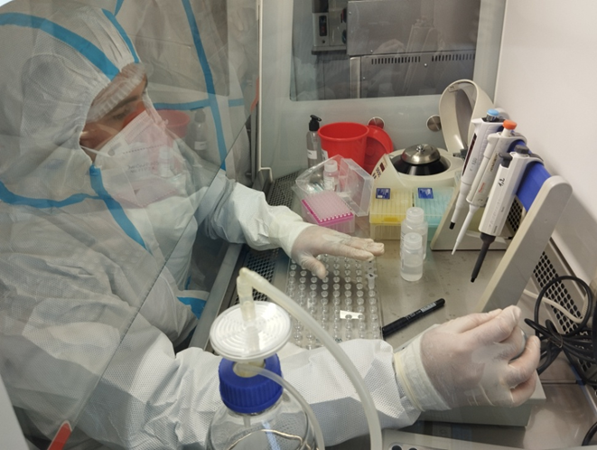
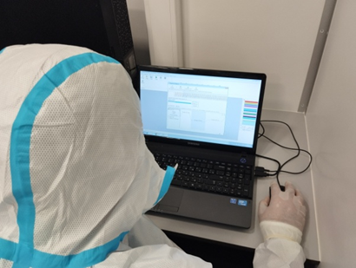
Лабораторные исследования

Slide 18
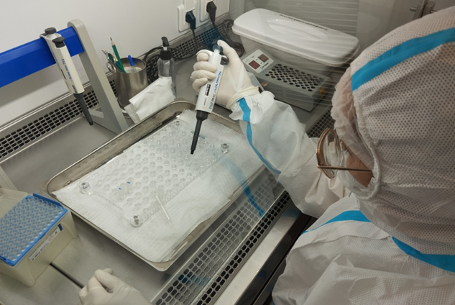
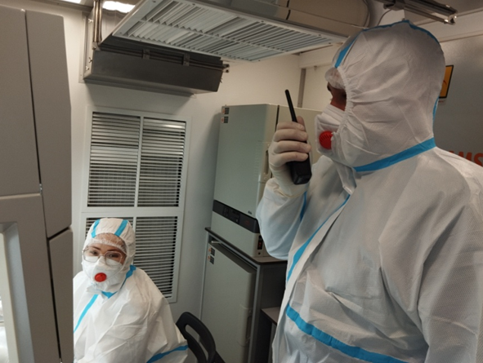
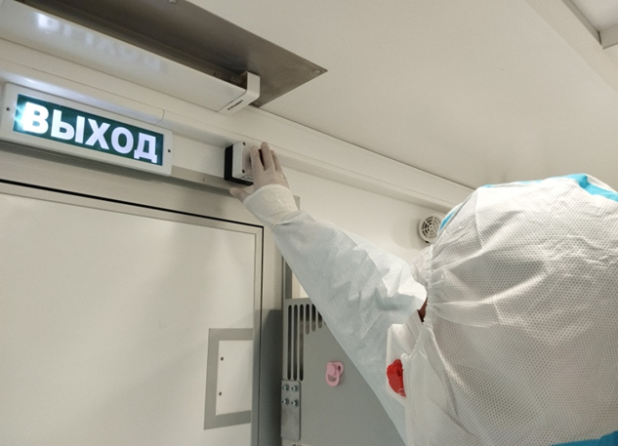
Авария

Slide 19
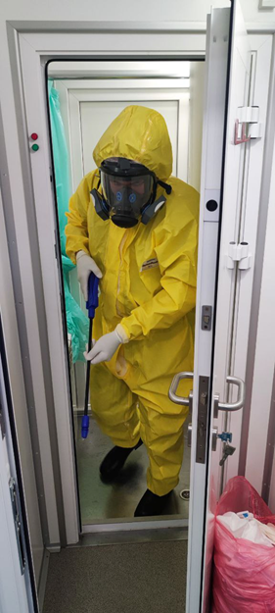
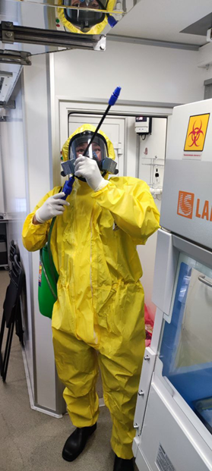
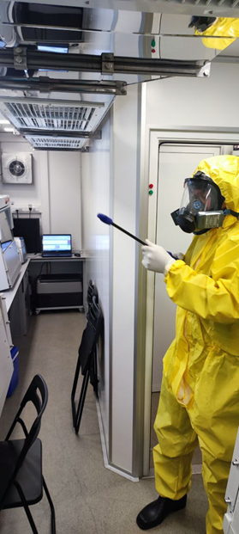
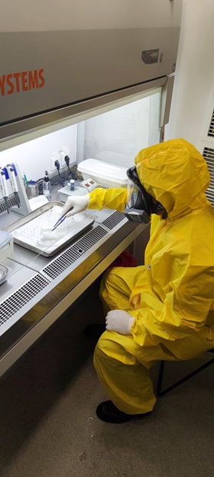
Ликвидация аварии

Slide 20
Выводы и предложения
Вывод: необходимо продолжать использование МЛМД в больших объемах работы путем усиления лабораторий противоэпидемических отрядов и отделений.
Продолжать участие в учениях различного ранга

